Slide 1


NUNIT TESTING FRAMEWORK
By Victor Zinko

Slide 2



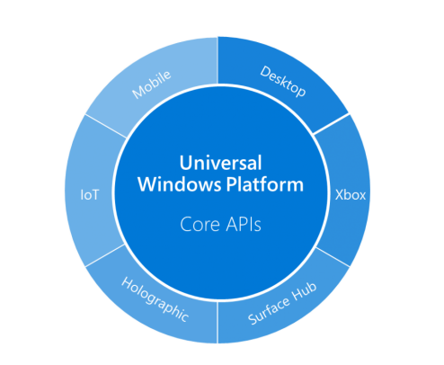


Unit-testing frameworks for .NET:
MSTest - тестовий фреймворк по замовчуванню
Простий в освоєні, водночас з малою кількістю примочок
Підходить тим кому потрібно робити прості не сильно змістовні тести
Nunit - лідер трійки
Представляє з себе потужний засіб для тестування і має різні варіанти для запуску
Широко використовується в unit тестуванні, інтеграційному та автоматизованому тестуваннях
xUnit – створений, щоб стати іншим
Головна причина створення – це переосмислення unit – тестування використовуючи попередній досвід
Замість [Test] використовується [Fact]
Добавлено перевірку на exception в Assert
Лідер в плані інтеграції з платформами

Slide 3


What Is NUnit?
NUnit is a unit-testing framework for all .Net languages. Initially ported from JUnit, the current production release, version 3, has been completely rewritten with many new features and support for a wide range of .NET platforms.
NUnit — відкрите середовище модульного тестування застосунків для .NET. Воно було перенесене з мови Java (бібліотека JUnit). Перші версії NUnit були написані на J#, але потім весь код був переписаний на C# з використанням таких нововведень .NET, як атрибути

Slide 4
Installation
To get a copy of the NUnit 3, you can use various installation approaches.
Full NUnit install via NuGet.
NUnitLite install via NuGet.
Zip file download.
Combined Approach

Slide 5
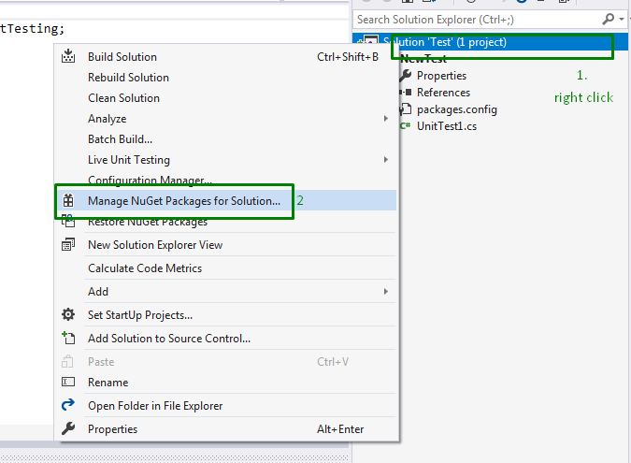
NUNIT INSTALL VIA NUGET

Slide 6
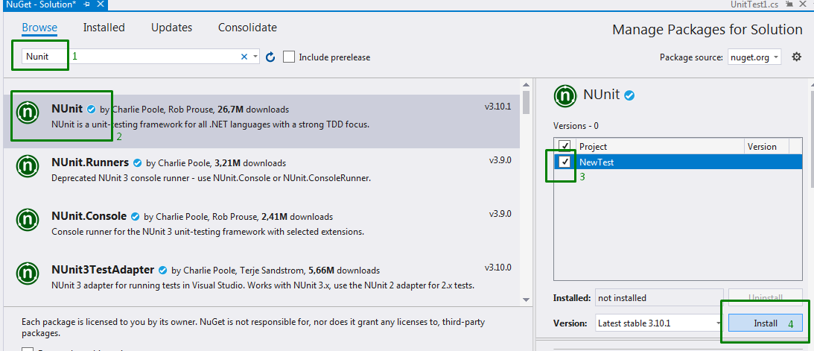
NUNIT INSTALL VIA NUGET

Slide 7
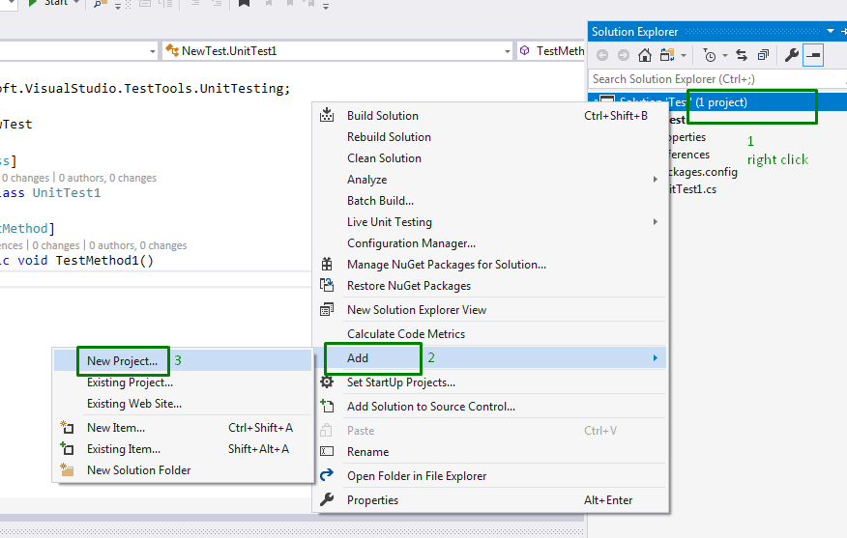
NUNIT INSTALL VIA NUGET

Slide 8
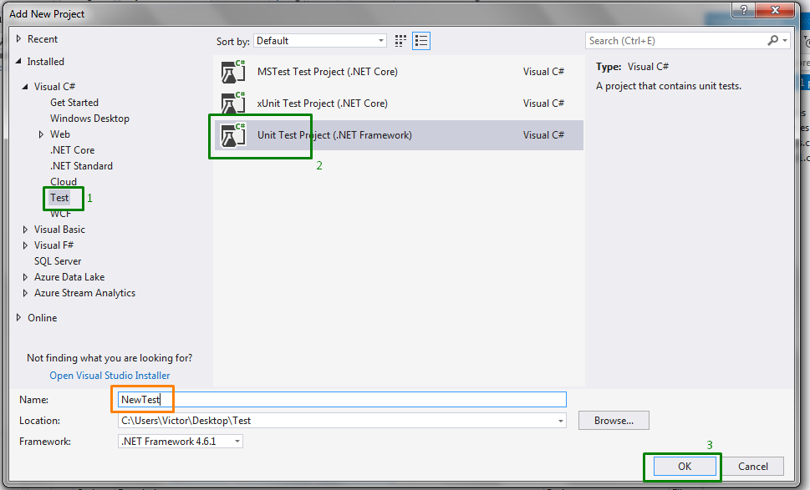
NUNIT INSTALL VIA NUGET

Slide 9
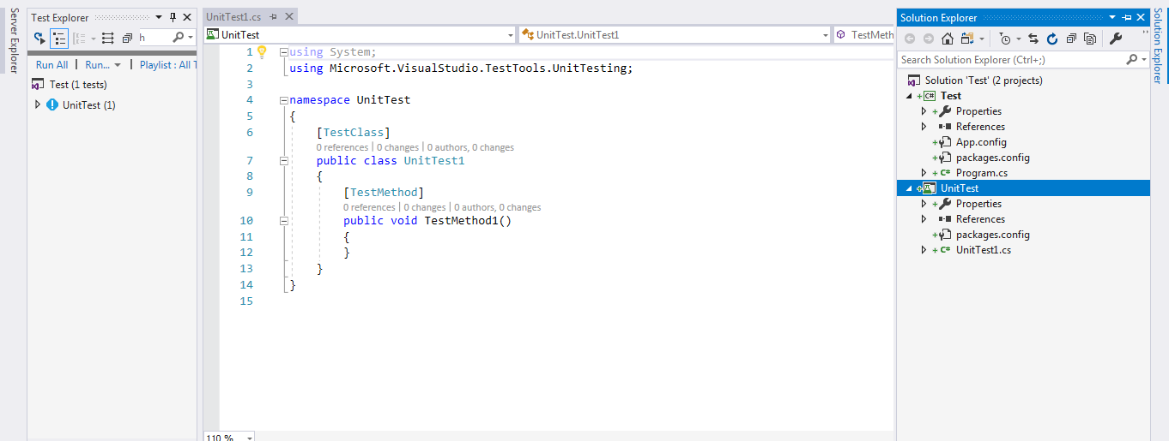
NUNIT INSTALL VIA NUGET

Slide 10

LET'S DO
A TEST

Slide 11
REFERENCES
http://nunit.org/
https://github.com/nunit/docs/wiki/NUnit-Documentation
https://docs.microsoft.com/ru-ru/dotnet/core/testing/unit-testing-with-nunit

Slide 12
THANK YOU ALL

